Slide 1

Родительское собрание
«Речевое развитие средствами театрализованной деятельности»
Подготовила воспитатель Рома Н.Ю.

Slide 2

Цель:
Повышение педагогической компетентности родителей в вопросах речевого развития детей.

Slide 3
Актуальность
Вся жизнь детей насыщена игрой. Каждый ребенок хочет сыграть свою роль. Научить ребенка играть, брать на себя роль и действовать, вместе с тем помогая ему приобретать жизненный опыт, – все это помогает осуществить театрализованная деятельность.

Slide 4
Средний возраст дошкольников называют возрастом «почемучек», т. к. увеличивается речевая активность ребёнка. Начинается взрыв словотворчества. Дети тяготеют к рифме, осваивают умение строить высказывания. Главное направление развития речи 5-го года жизни - это освоение связной диалогической речи. Особое место в речевом развитии имеет театрализованная деятельность. Вся жизнь ребёнка насыщена игрой, каждый хочет сыграть в ней свою роль. В игре он получает не только информацию об окружающем мире, но учиться жить в этом мире, строить взаимоотношения.

Slide 5
« Что такое театр? Это лучшее средство для общения людей, для понимания их сокровенных чувств. Это чудо, способное развивать в ребёнке творческие задатки, стимулировать психические процессы, совершенствовать телесную пластичность, формировать активность»
К.С. Станиславский.

Slide 6
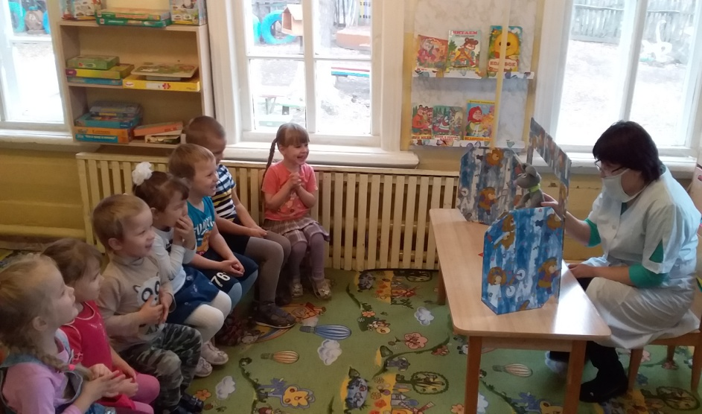
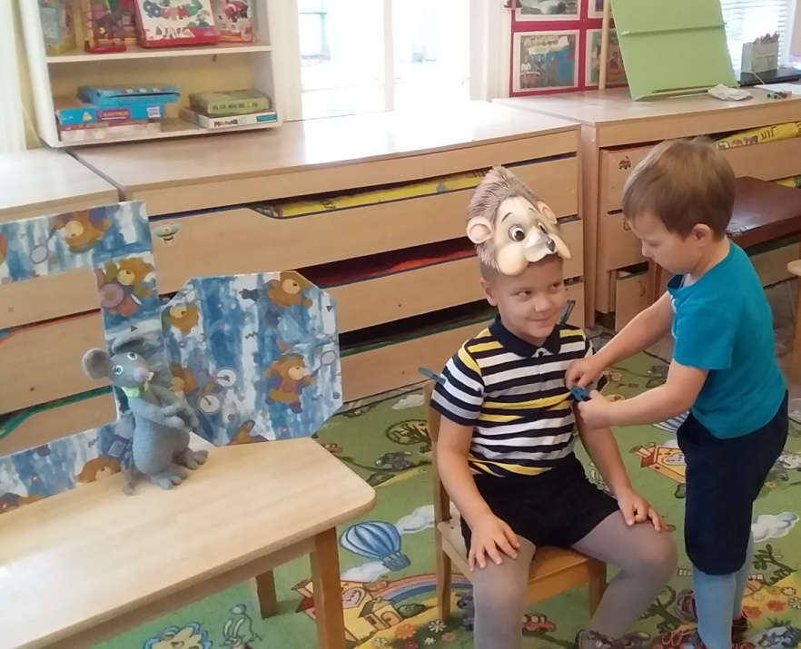
Приобщение детей к театрализованной деятельности способствует миру чувств, коммуникативных навыков, развитию способностей к сопереживанию.

Slide 7


Я предлагаю вам тоже поиграть. Проходить она будет в форме клуба веселых и находчивых. Соревноваться будут две команды «Сказка» и «Маска»

Slide 8
«Разминка»
Вопросы команде «Сказка»:
Способность отчетливо произносить слова в речи (дикция)
Перерыв, временная остановка в речи, музыке (пауза)
Манера ходить, поступь (походка)
С помощью чего обозначаются предметы, понятия в устной и письменной речи? (слова)
Манера произношения, обозначающая различные чувства говорящего (интонация)
Чувство, душевное переживание (эмоция)

Slide 9
«Разминка»
Вопросы команде «Маска»:
Движение рукой, что-то обозначающее (жест)
Искусство, в котором чувства, настроение передаются с помощью звуков (музыка)
Перемещение кого-нибудь в определенном направлении, иногда в определенном ритме (движение)
Специальный прибор для извлечения определенных звуков (инструмент)
Особенности окраски звука у голоса, инструмента (тембр)
Мимика лица, губ, глаз, выражающее удовольствие (улыбка)
Слово жюри.

Slide 10
II этап
«Что мы знаем о сказках?»
Назовите зачин и концовку сказок, наиболее часто встречающиеся при рассказывании, чтении (Жили-были; в некотором царстве, в некотором государстве; в старые -стародавние времена; было ли это, не было; как-то раз, решили и т. д. Стали они жить поживать, да добра наживать; тут и сказке конец, а кто слушал молодец; и я там был, мед – пиво пил, по усам текло, а в рот не попало; сказка туда, а я сюда; сказка на том берегу, а я – на этом; с неба три яблока упало: одно мне, другое тому, кого сказку рассказывал, а третье – тому, кто сказку слушал)

Slide 11
Объясните значение слов:
для 1-й команды: | для 2-й команды:
десница (правая рука) | уста (губы)
чертог (дворец) | Очи (глаза)
чело (лоб) | длань (ладонь)
челобитная (прошение) | кафтан (верхняя мужская одежда)
перст (палец) | тягло (налог)

Slide 12
Конкурс капитанов: «Реши кроссворд»
Слова на звук «К» - кино, книга, концерт, композитор
Слова на звук «А» - афиша, артист, антракт, аплодисменты
Слово жюри

Slide 13
Кроссворды для команд
Театральные жанры – балет, опера, клоунада, оперетта, драма
Театральные профессии – драматург, гример, композитор, режиссер, суфлер, осветитель
Слово жюри

Slide 14
«Чьи это сказки?»
Каждой команде предлагается вспомнить и назвать авторов сказок (5-6 сказок)
Слово жюри

Slide 15
Домашнее задание
«Покажи сказку»
Участники команды мимикой и жестами показывают отрывок любой сказки, а другая команда должна угадать, какая это сказка.
Слово жюри

Slide 16
«Сочини сказку»
Участникам команд предлагается сочинить сказку

Slide 17
Слово жюри: подведение итогов.
Итог: Мы хотим выразить вам благодарность за участие, за вашу активность. Нам было приятно с вами общаться. Надеюсь, что наше сотрудничество будет успешным!

Slide 18
Спасибо за внимание!

